Slide 1




Slide 2

És Mulher
Ariovaldo Cavarzan

Slide 3
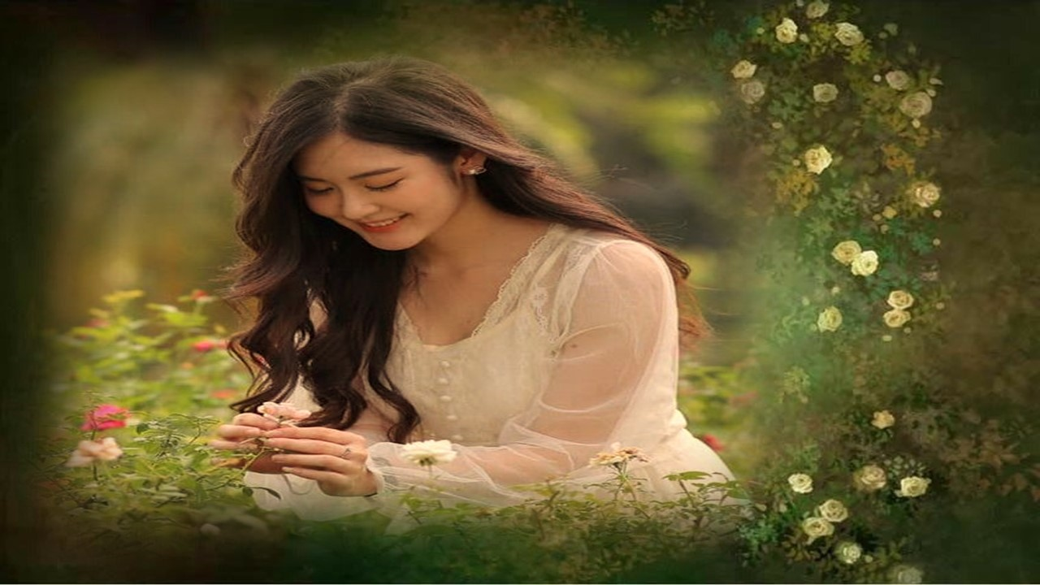

Slide 4
És carinho infindo,
insondável vontade,
esperança, ânimo, saudade,
afeto verdadeiro e lindo.

Slide 5
És o claro-escuro
que me vem despertar
de sonhos, a cada manhã.

Slide 6


Slide 7
És espiritualidade e matéria,
és felicidade, és dor,
és eterna vontade, és amor.

Slide 8
És sombra benfazeja,
fruta doce, luz que se irradia,
és água fresca que sacia...

Slide 9


Slide 10
És o cantar alegre
de pássaros, no arrebol,
e és estrela cadente despencada,
em noites caídas depois do sol.

Slide 11
És o pulsar dentro do peito,
és água, fogo, ar,
és amor que não tem jeito,
és o sossego e a calma,
depois do chorar.

Slide 12


Slide 13
És o riso escancarado
de claras manhãs,
és brisa fresca que suaviza
cotidianas jornadas,
és rumo, norte, sorte,
és futuro ainda sonhado.

Slide 14
És presença que faz falta,
ternura de hora certa,
mão que afaga,
abraço que conforta,
carinho que liberta,
és esperança, porta,
estrada, jeito de fazer novo
cada novo amanhecer.

Slide 15
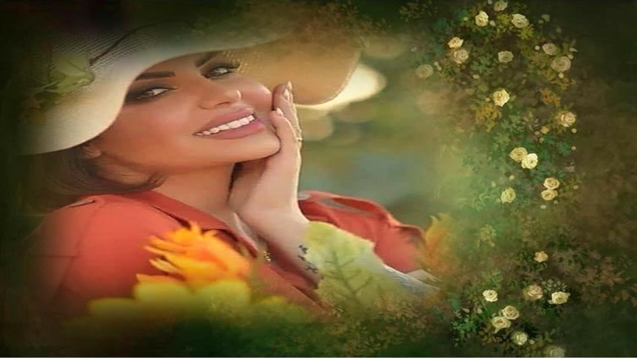

Slide 16
És companheira,
amiga, amante, confidente,
és paixão verdadeira,
és tudo o que quiser,
eis que, realmente,
és anjo de Deus,
és Mulher...
06/03/2009

Slide 17


Slide 18
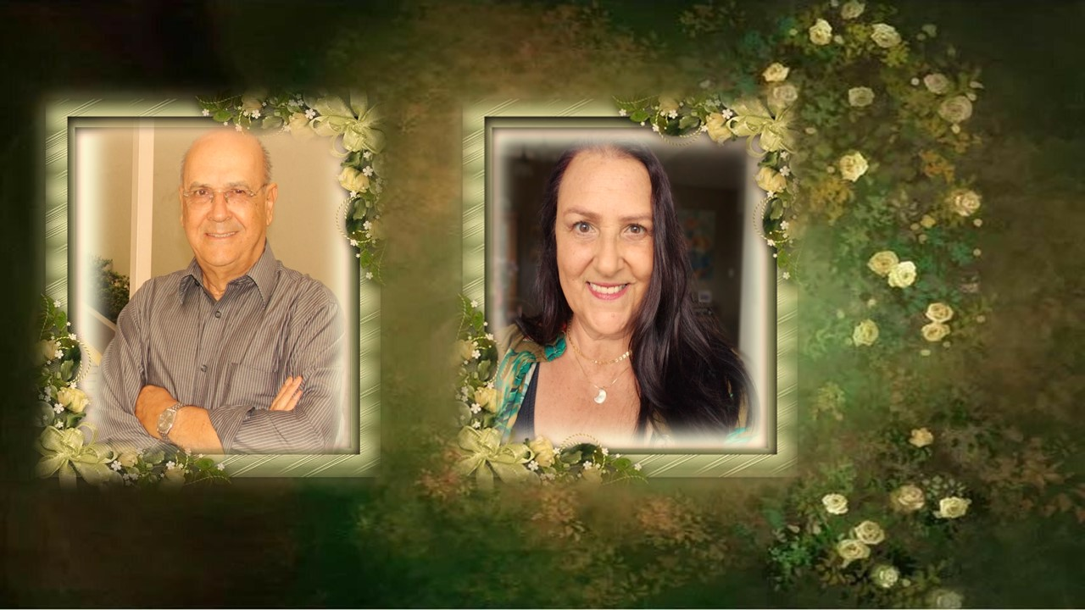
Ariovaldo Cavarzan
Cléo Menegatt

Slide 19
Imagens: Internet e Acervo Pessoal
Texto: Ariovaldo Cavarzan
Música: Whitney Houston
Will Always Love You(Instrumental)
http://www.sergrasan.com.br/cleoslides
Canal no Youtube:
Clique Aqui
Criação, Formatação e Edição:
Cléo Menegatt
cmenegatt2016@gmail.com

